Slide 1
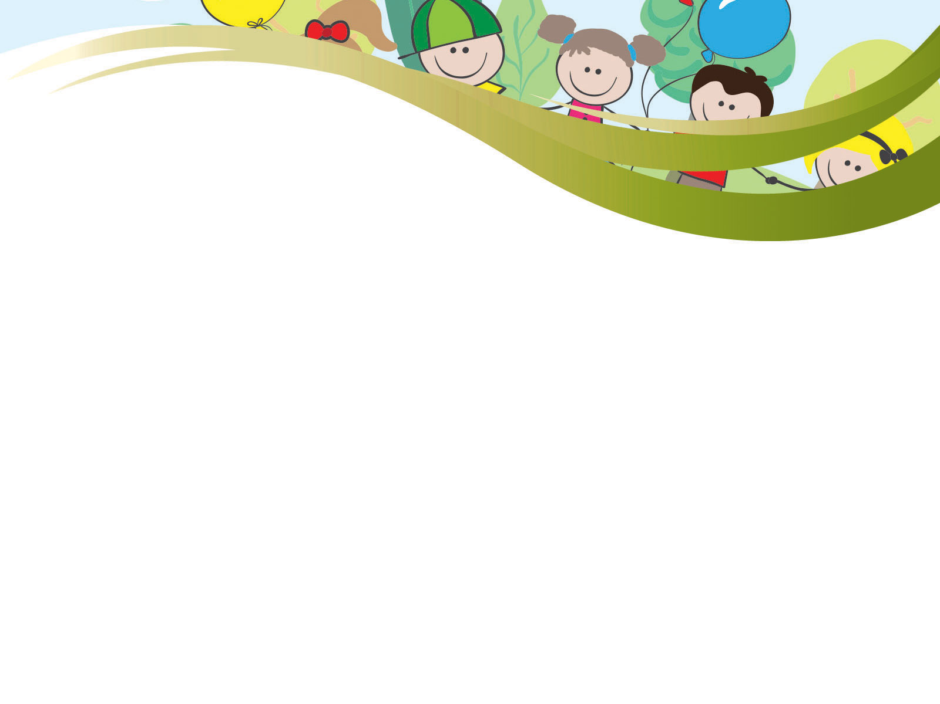
Использование креативных технологий для формирования социально-коммуникативной компетентности старших дошкольников в музыкальной деятельности
Подготовили:
Данищук Н.А., Свиридова Л.Н.
музыкальные руководители
МБДОУ детский сад №60 «Теремок» города Белово

Slide 2
"В каждом гениальном творении мы узнаем наши собственные отвергнутые мысли; они возвращаются к нам в ставшем чужим величии" Ральф Эмерсон

Slide 3
Социально-коммуникативное развитие — это процесс, позволяющий ребенку занять свое место в обществе в качестве полноценного члена этого общества.

Slide 4
ФГОС ДО
индивидуализация
социализация
творческая самореализация

Slide 5
Социально-коммуникативное развитие
Задачи:
-формировать у детей качества, способствующие самоутверждению личности: самостоятельности, свободы мышления, индивидуальности восприятия;
-развивать умения воспринимать себя и других;
-развивать навыки общения и соучастия (контактность, доброжелательность, взаимоуважение);
-развивать культуру общения;
-активизировать потенциальные возможности детей и обеспечить развитие основ личности средствами музыкального искусства;
-проводить работу по профилактике и коррекции имеющихся отклонений в развитии психических функций;
-создавать условия для социальной адаптации ребёнка посредством общения с музыкальным искусством в активной музыкальной деятельности

Slide 7
Задачи современных технологий для формирования
социально – коммуникативной компетентности дошкольников в музыкальной деятельности:
Развивать эмоционально-личностную сферу ребенка, уметь воспринимать себя и других, рефлексировать собственное поведение.
Подготовить детей к телесному взаимодействию друг с другом
Обеспечить развитие эмоционально-художественных, нравственно-эстетических основ личности средствами музыкального искусства.
Создать условия для социальной адаптации ребенка посредством активной музыкальной деятельности.
Активизировать потенциальные возможности детей.

Slide 8
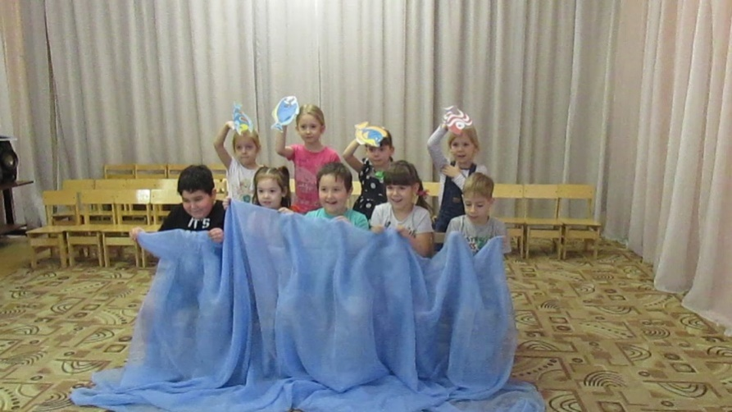
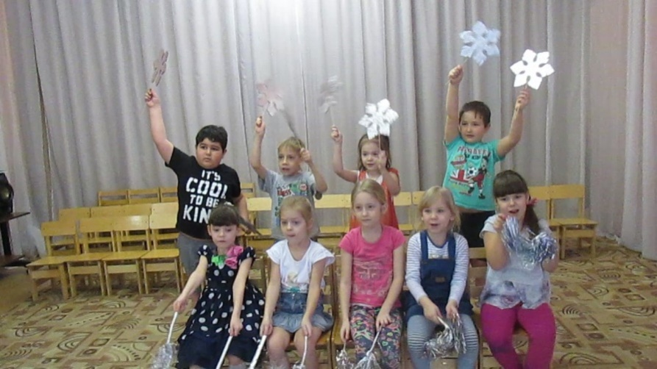
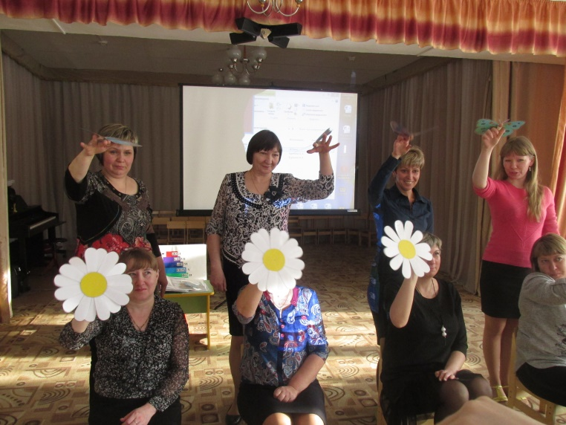
Технология «Хор рук»
развивает отношения, дети перестают быть скованными, неуверенными.

Slide 9
Технология «Хор рук»
Простота в исполнении позволяет быть в роли ведущего любому ребенку, в том числе и тому, кто застенчив, испытывает внутреннюю неловкость, робок, стремится не выказывать личной инициативы.
Именно данная технология предлагает каждому из детей попробовать себя в роли лидера;
Погружение в программную канву, когда ребенок представляет себя листиком дерева, снежинкой, цветком, бабочкой и т.д., несет огромный эстетический комплекс художественного погружения в мир, миросозерцание и понимание себя неотъемлемой и прекрасной частицей мира;
Является одной их форм арт-терапии, арт-педагогики, музыкотерапии как активная релаксация;
Двигательное двухголосие, заложенное в форме, активизирует внимание и способности подражания;
Развивает чувство ансамбля, слаженности общего действия;

Slide 10
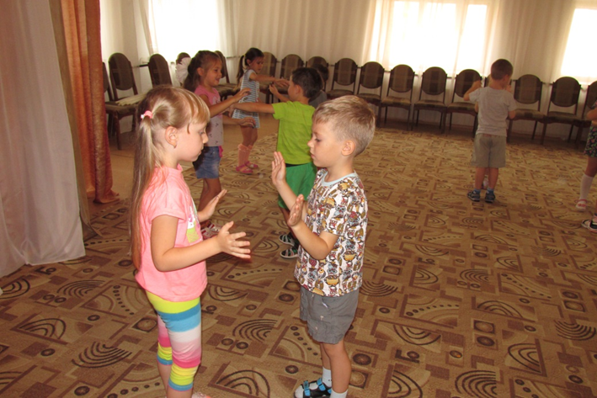
Технология «Коммуникативные танцы»
для создания атмосферы принятия друг друга и эмоционально-психического раскрепощения.
способствует повышению самооценки у тех детей, которые чувствуют себя неуверенно в детском коллективе
развивает доброжелательные отношения между детьми и, тем самым, нормализуют социальный микроклимат в детской группе

Slide 11
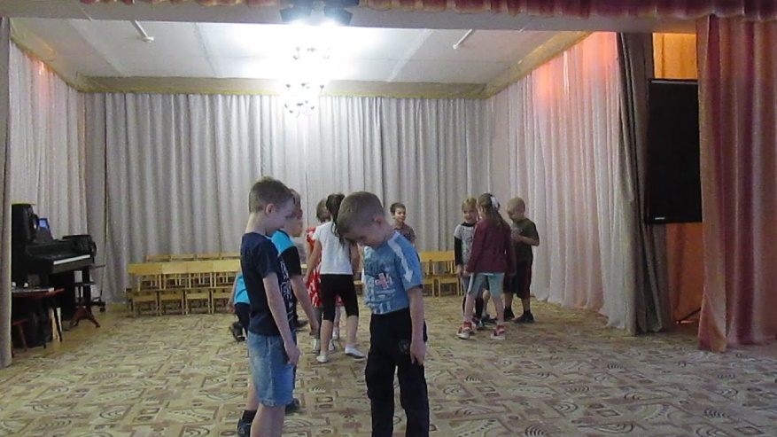
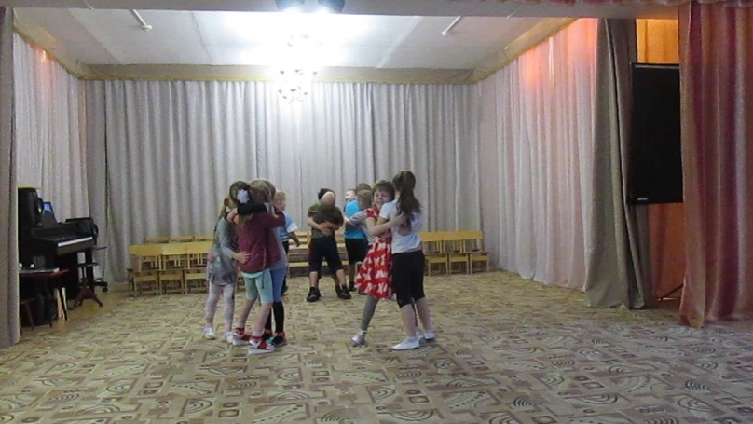
Технология «Музыкальные коммуникативные игры»
включение детей дошкольного возраста в межличностные отношения, создание условий для свободного и естественного проявления их индивидуальных качеств.
развитие динамической стороны общения: легкости вступления в контакт, инициативности, готовности к общению;
развитие симпатии, сочувствия к партнеру, эмоциональности и выразительности невербальных средств общения;
развитие позитивного самоощущения, что связано с состоянием раскрепощенности, уверенности в себе, ощущением собственного эмоционального благополучия, своей значимости в детском коллективе, сформированной положительной самооценки.

Slide 12
«Музыкальные коммуникативные игры коррекционной направленности»
Цель коррекционных игр:
Установление отношений доверительности. Повышение активности, отработка чувства защищенности. Демонстрация готовности открыться.
Сброс интенсивного физического и психического напряжения, нормализация мышечного тонуса, привлечение внимания к совместному взаимодействию, настрой детей на активную работу и контакт друг с другом.
Выработка позитивного отношения к миру, к людям, к самому себе.

Slide 13
Применение креативных технологий
в работе с музыкой –
интересное, творческое, перспективное направление.

Slide 14
« Скажи мне, и я забуду.
Покажи мне, - и я смогу запомнить.
Позволь мне это сделать самому,
И это станет моим навсегда.»
Древняя мудрость

Slide 15
СПАСИБО ЗА ВНИМАНИЕ!

